Slide 1
DL HW2
RE6131074 數據碩一 謝宗佑

Slide 2
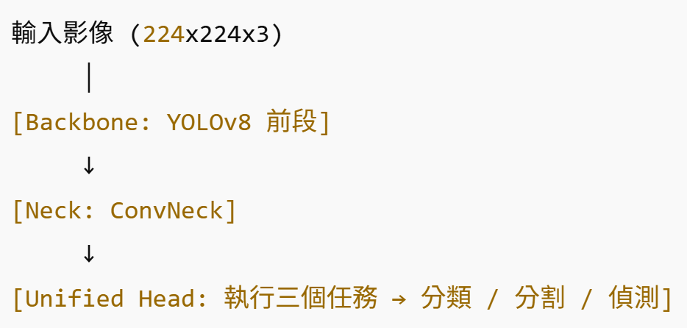
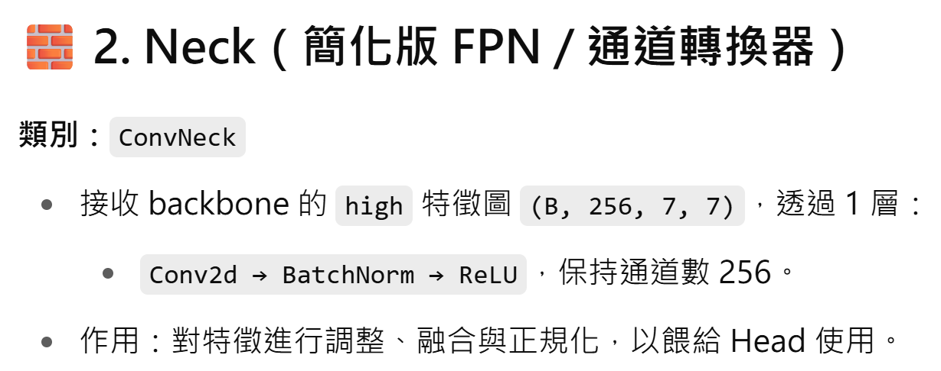
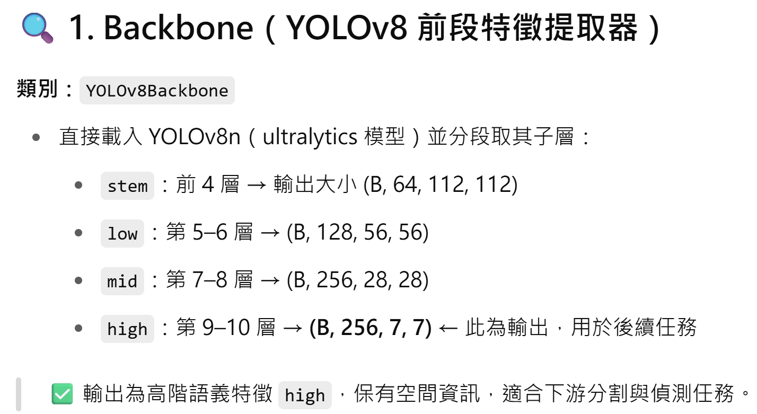
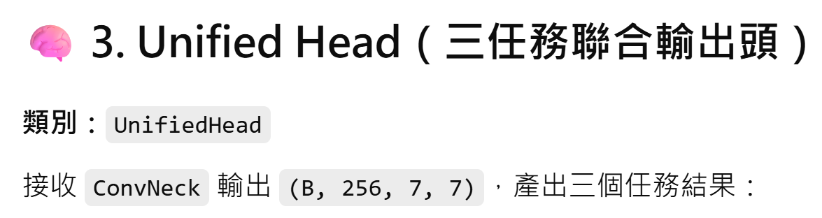
模型設計

Slide 3
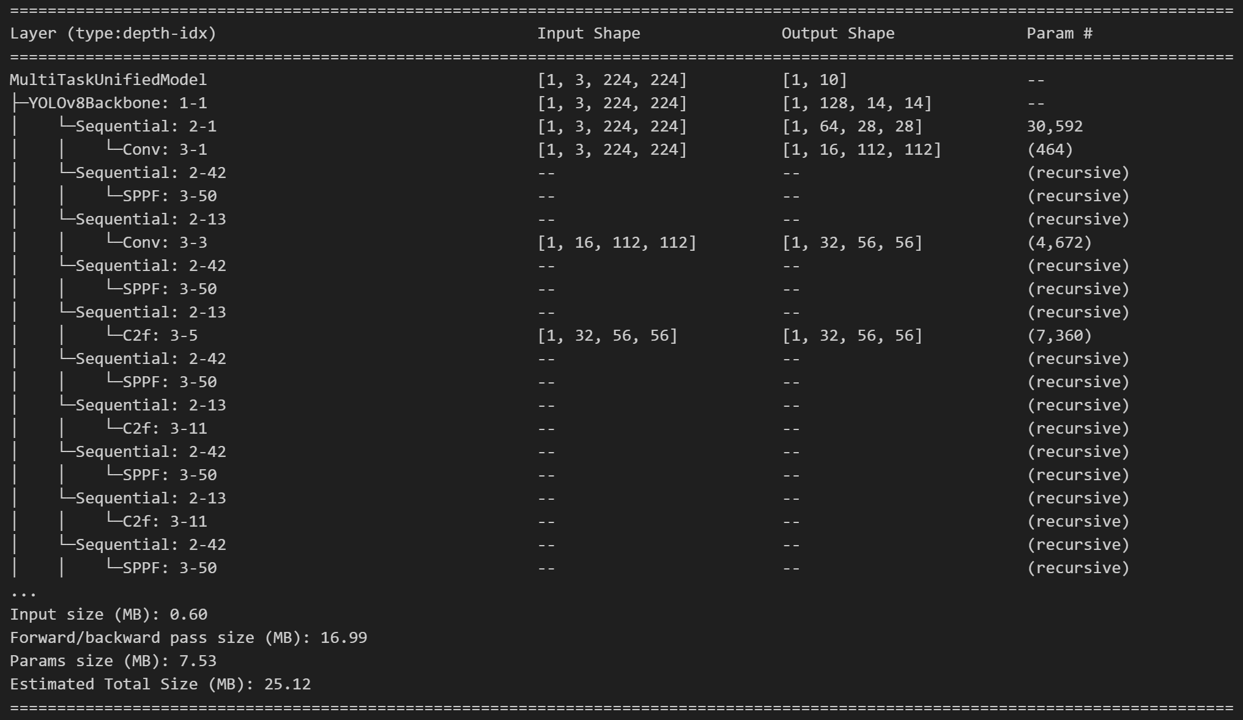
模型參數量
符合8M參數限制，符合單頭輸出三種任務

Slide 4
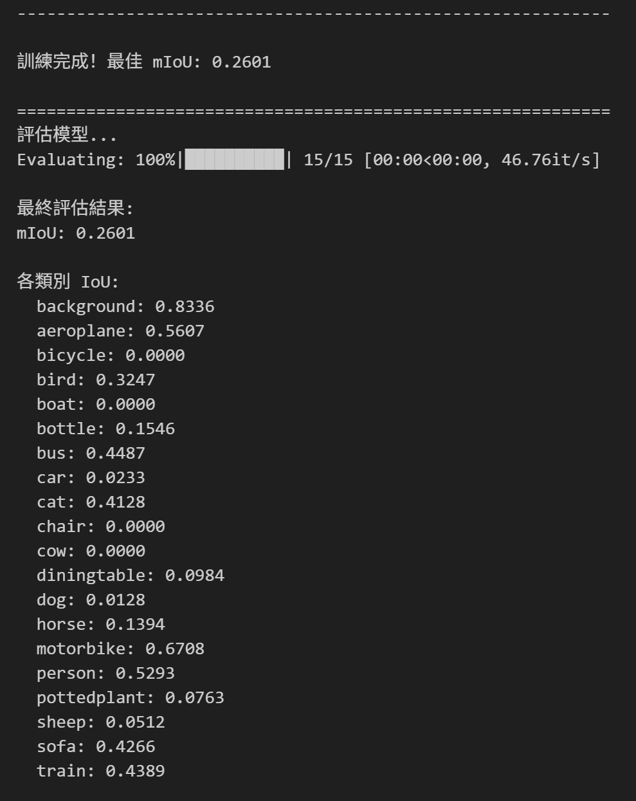
stage1

Slide 5
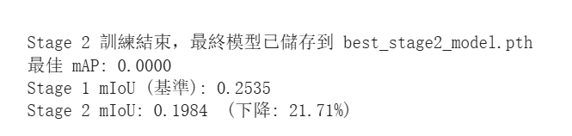
stage2
使用Replay buffer (≤ 10 images per task per step)作為防止遺忘策略，miou有盡量滿足作業要求，只是map的部分不知道為什麼一直出現錯誤，導致無法評估準確率。

Slide 6
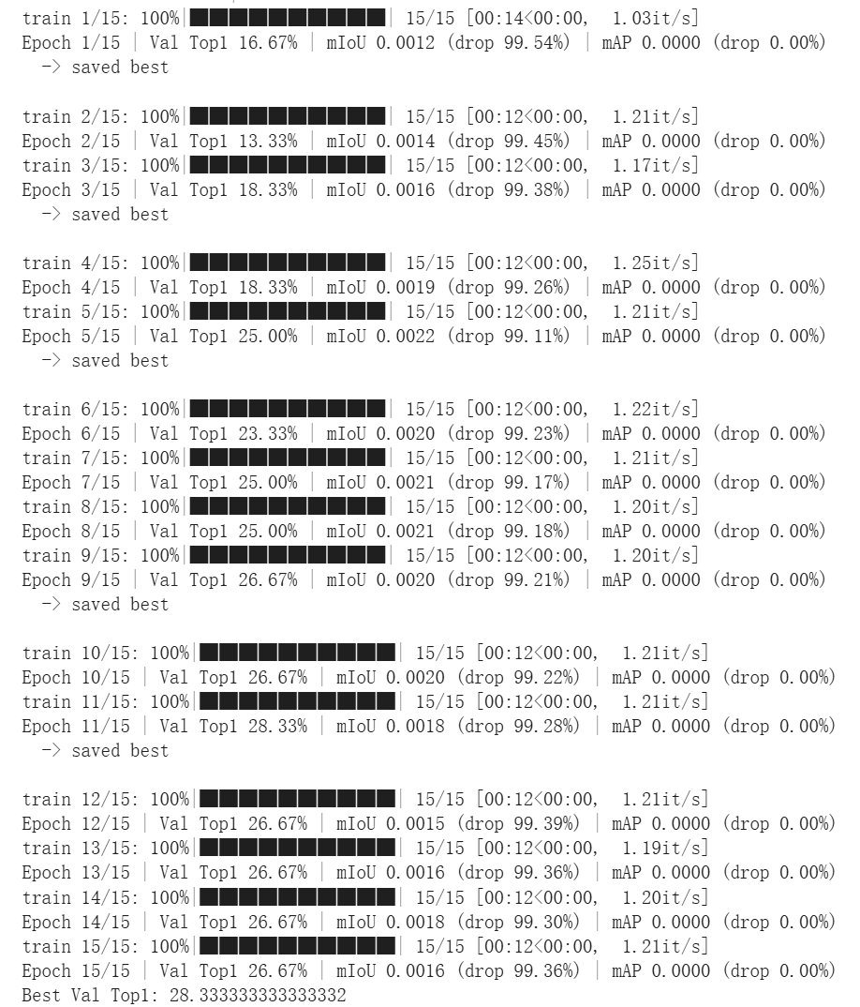
stage3
最終模型看起來沒有成功壓製住miou下降

